Slide 1

Акселерационная программа Мосполитех – Рязань
Установка деформационного упрочнения
Команда проекта:
Руководитель проекта: Посалина Анастасия Евгеньевна
Участники проекта: Егоров Владимир, Лобзинёв Михаил, Елманов Павел,
Боровков, Лощинина Татьяна

Slide 2
Проблема
Отсутствие необходимого оборудования для получения длинномерных изделий (1-2 метра) с высокими прочностными свойствами, которые возможно получить только за счет термической обработки.
Решение
Предлагается исключить термическую обработку , а прочностные свойства получать за счет не полной закалки после калибровки. В калибровочный стан будет внедрена установка токами высокой чистоты которая позволит проводить упрочняющую термическую обработку и исключает операцию правки.

Slide 3
Исследование предела прочности

Slide 4
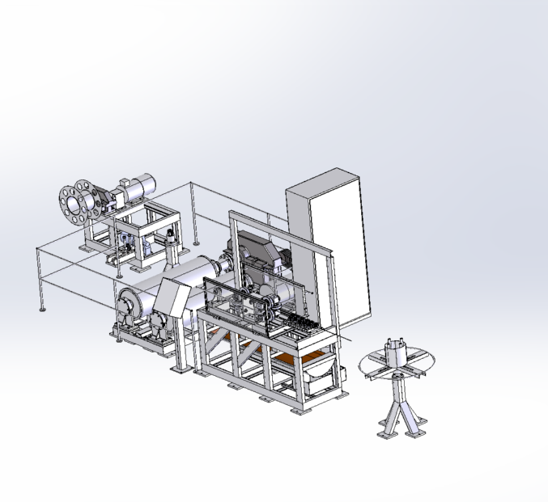
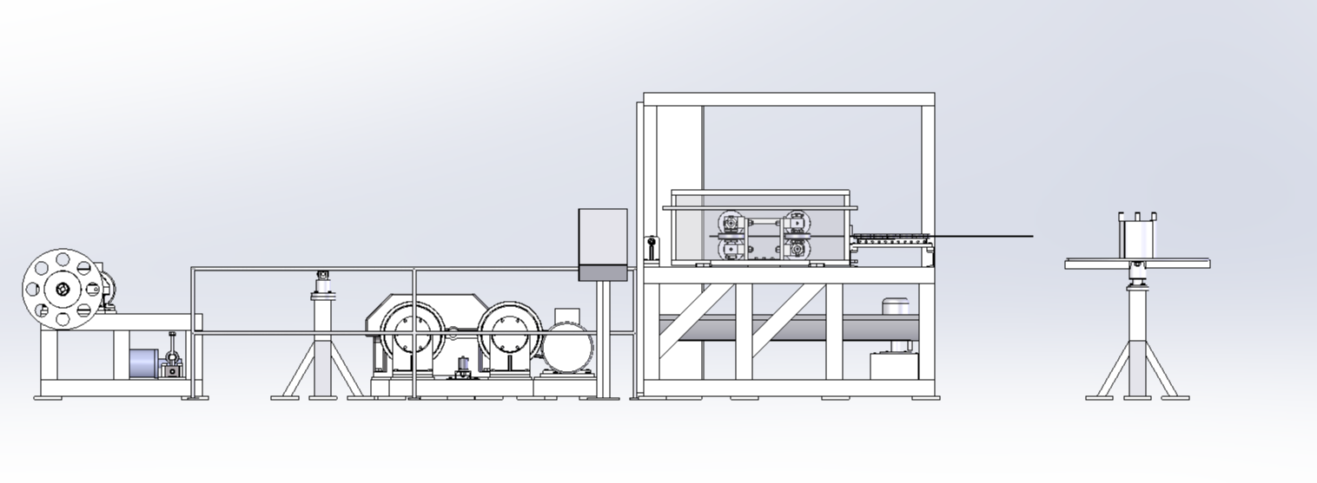
Проделанная работа

Slide 5







Инвесторы
Производители оборудования и предприятия, специализирующиеся на производстве крепежных изделий

Slide 6
Календарный план
Название этапа календарного плана | Длительность этапа, мес. | Стоимость, руб.
Анализ имеющегося оборудования на рынке РФ | 1 | 0
Разработка технологической документации. (Описание исследований, формирование статей по теме получения необходимых свойств) | 2 | 50 000
Разработка конструкторской документации (1 этап – 3Д модели и сборка) | 4 | 20 000
Разработка конструкторской документации (2 этап – комплект готовых чертежей) | 5 | 20 000
Создание прототипа | 1 | 100 000
Итого | 13 | 190 000

Slide 7
Бизнес-модель
Сегменты покупателей | Владельцы метизного производства
Ценностное предложение | Снижение себестоимости изделия за счет уменьшения затрат на электроэнергию оборудования
Каналы взаимодействия | телефон, почта, личные встречи
Взаимоотношения с клиентами | личное ассистирование
Ключевые партнеры | производители и поставщики оборудования
Потоки доходов | плата за разработку технической документации с последующим ассистированием при разработке линии
Структура издержек | разработка прототипов, зарплата

Slide 8
Команда стартап-проекта
Ф.И.О. | Должность | Контакты | Выполняемые работы в Проекте | Образование/ опыт работы
Егоров Владимир Алексеевич | Студент 2 курса специальность ТМС | 89105686133 | Технолог, конструктор | Бакалавриат Мосполитех
Лобзинев Михаил Александрович | Студент 2 курса специальность ТМС | 89106180314 | Аннализ рынка, разработка прототипа | Бакалавриат Мосполитех
Лощинина Татьяна Алексеевна | Студент 4 курса специальность ТМС | 89105751088 | Сбор информации | Бакалавриат Мосполитех
Боровков Павел Романович | Студент 4 курса специальность ТМС | 89109076483 | Сбор информации в патентных ведомствах | Бакалавриат Мосполитех
Елманов Павел Сергеевич | Студент 4 курса специальность ТМС | 89051864390 | Сбор информации в патентных ведомствах | Бакалавриат Мосполитех

Slide 9
Контакты
https://pt.2035.university/project/razrabotka-tehnologij-uprocnenia-krepeznyh-izdelij
+79105686133
v9044693@gmail.com
Сайт
Телефон
email

